Slide 1

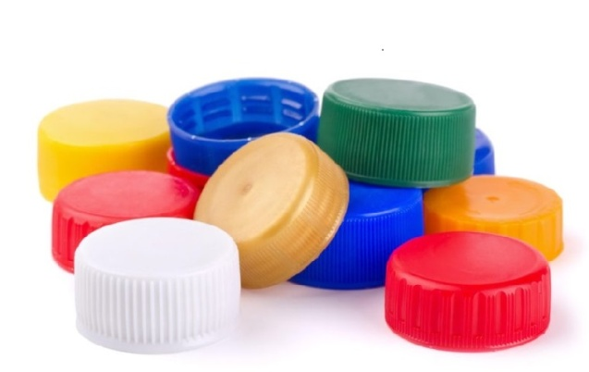
«Цветные крышечки как средство мотивации детей к учебной и познавательной деятельности»
Воспитатель:
Суздалева Юлия Олеговна
Город Тюмень

Slide 2
Актуальность
Проблема мусора
Готовые магазинные игрушки
*Проблема современности,
которая касается каждого из
нас.
*Они не будят воображение,
не развивают фантазию, и
дети теряют к ним быстро
интерес.
Цель : использование цветных крышечек как средство для мотивации детей к учебной и познавательной деятельности детей.
Задачи:
1. Изучение опыта работы педагогов по данному направлению.
2. Уточнить и расширить знание о крышках и сформировать осознанное понимание их значимости.
3. Создать единое пространство, развивающую образовательную среду в условиях детского сада, стимулирующую познавательную активность детей.

Slide 3
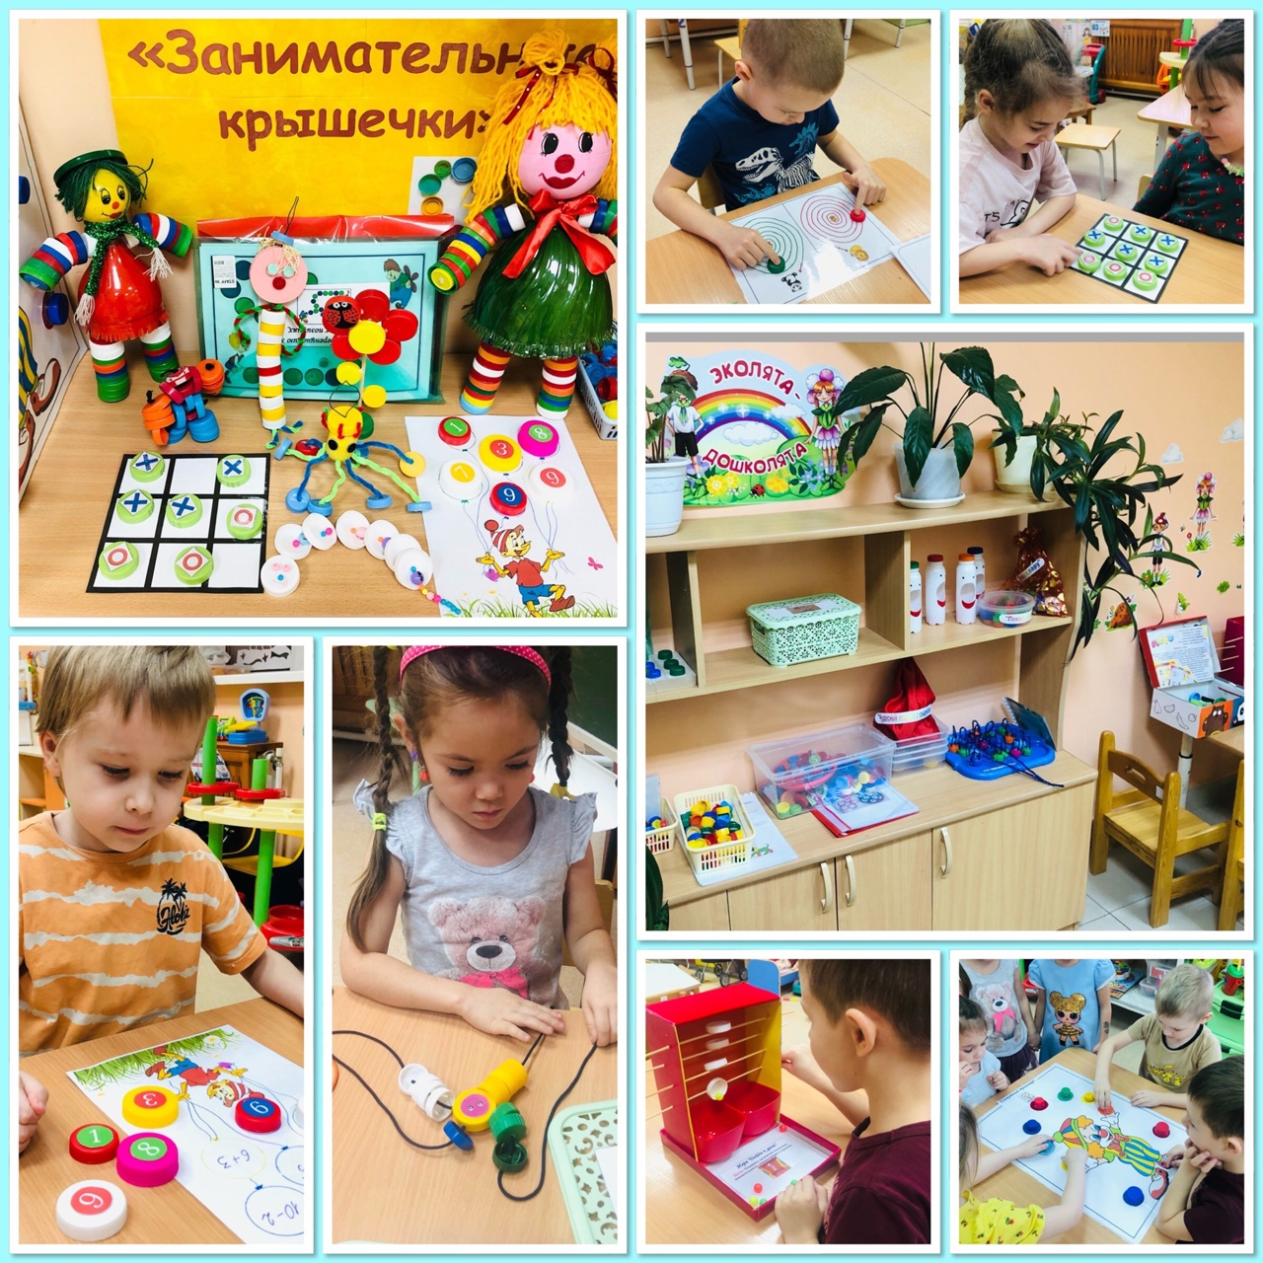
«Цветные крышечки»
Универсальны
Доступны
Многофункциональны
Не требует дополнительных финансовых затрат
Способствуют обновлению и обогащению предметно пространственной среды ДОУ

Slide 4
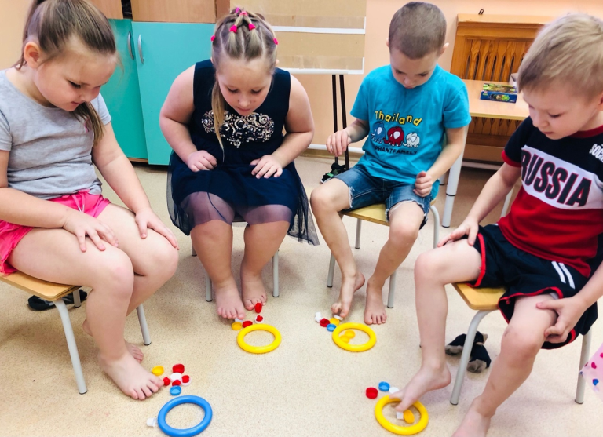
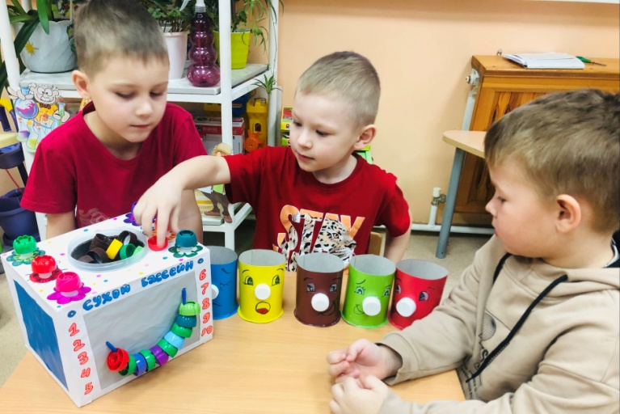
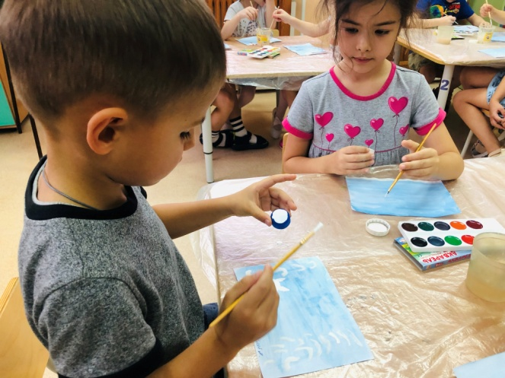
Формы работы с детьми
Физкультурно - оздоровительная
работа
Самостоятельная деятельность
Образовательная деятельность
Сохранение интереса детей и их активное участие

Slide 5
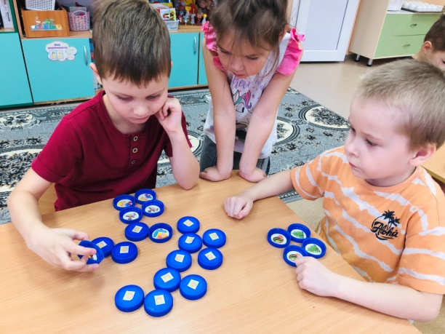
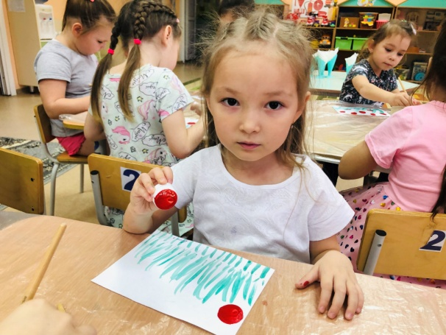
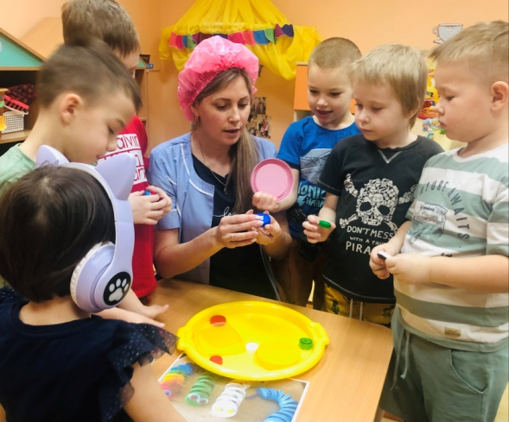
Приемы работы с «Цветными крышечками»
Приёмы | Визуализация | Развивающий потенциал
Игры с крышечками |  | Развивают логику, моторику, воображение, тренируют память и внимательность.
Продуктивная деятельность |  | Раскрывает творческий потенциал детей.
Экспериментирование |  | Расширяет кругозор, учит размышлять, наблюдать, анализировать, делать выводы. Даёт реальные представления о различных сторонах изучаемого объекта

Slide 6
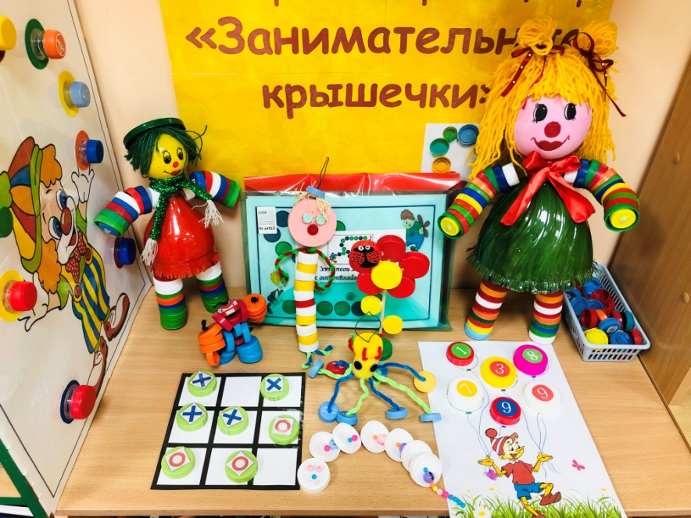
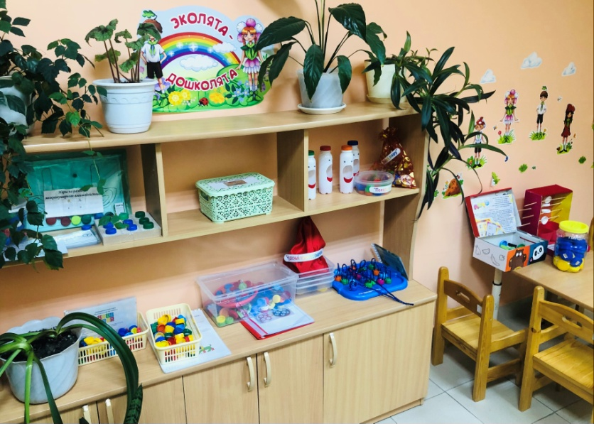
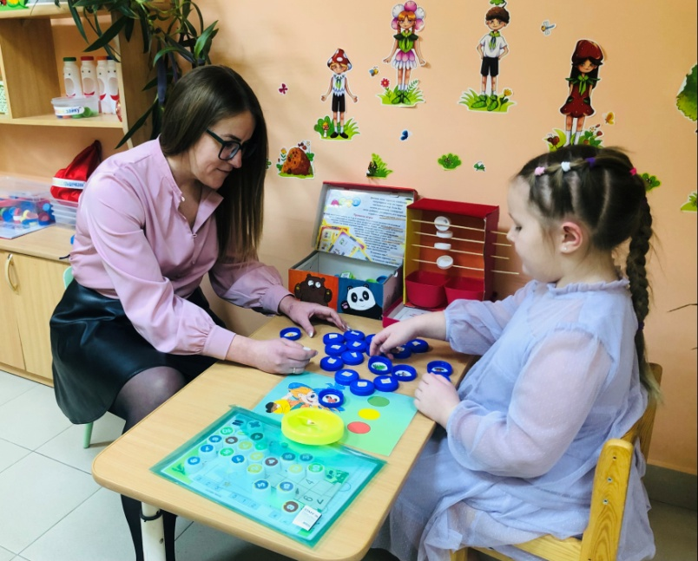
Развивающая образовательная среда
Центр «Занимательные крышечки»

Slide 7
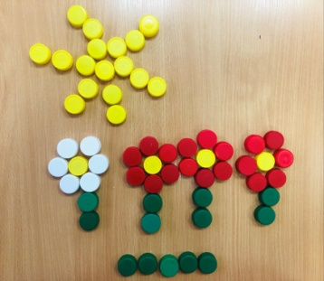
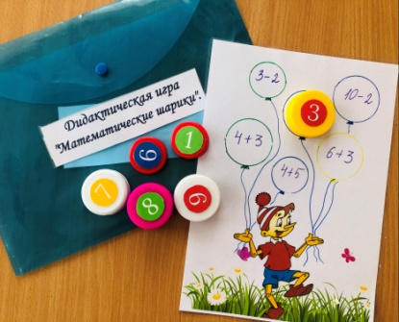
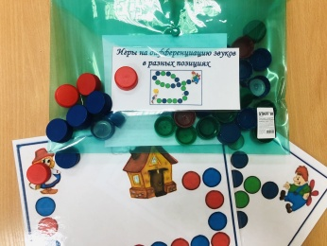
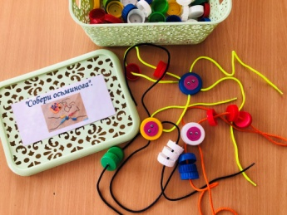
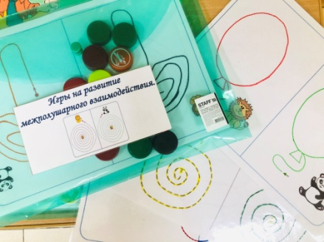
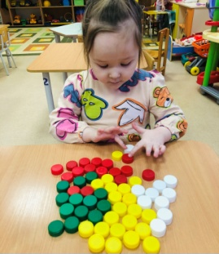
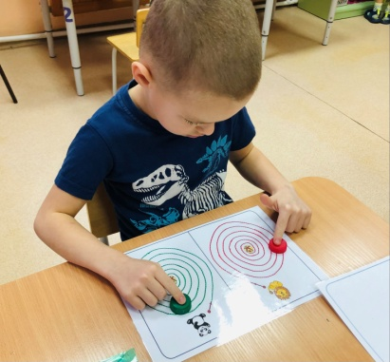
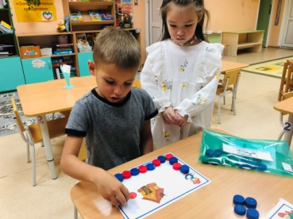
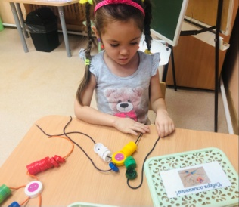
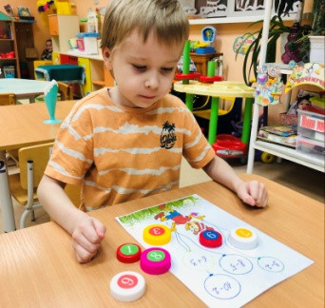
Классификация игр с крышечками
Развитие речевых навыков | Развитие мелкой моторики | Развитие творческого воображения и фантазии | Развитие математических навыков | Развитие межполушарного взаимодействия
«По дорожке»
«Собери осьминога»
«Собери по образцу»
«Математические шарики»
Возможности зависят от фантазии педагога и детей

Slide 8


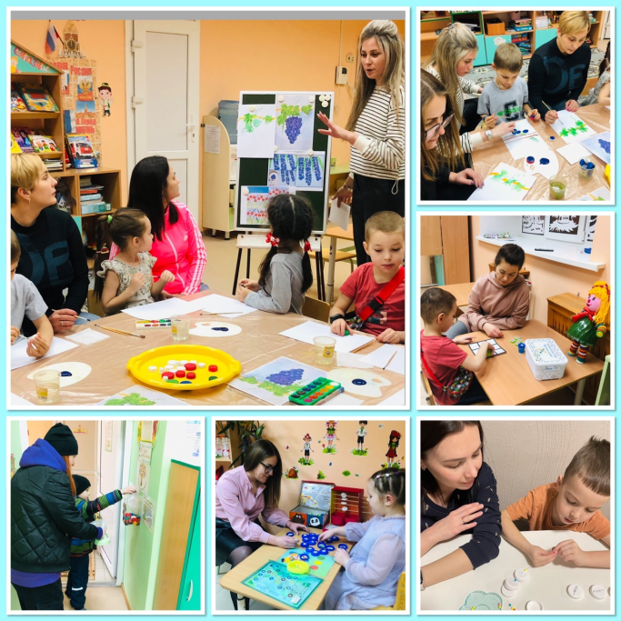
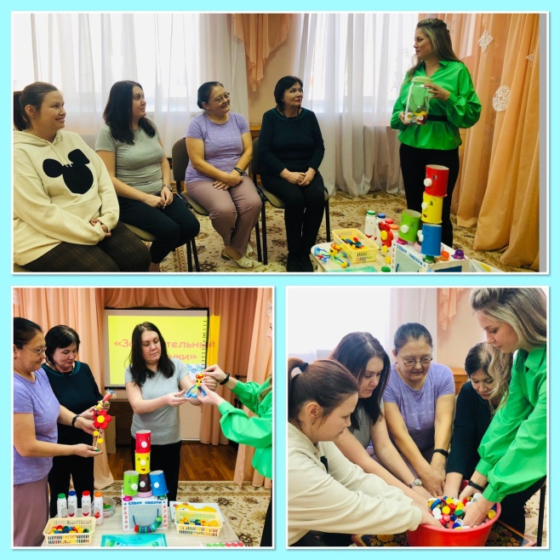


Диссеминация опыта
Взаимодействие с родителями
Взаимодействие с коллегами
Сообщество Вконтакте
«Развиваемся играя»
Объединение усилий для желаемого результата

Slide 9
Результативность
-В процессе игр с крышками у Детей активизировались мыслительные процессы, обогатилась память, возникла необходимость совершать операции анализа и синтеза, сравнения и классификации, научились обобщать и искать правильные решения, делать элементарные выводы. | -У родителей повысился уровень осведомленности в использовании бросового материала (крышка) в играх с детьми дома.
Игры с крышками стали хорошим средством к мотивации детей к учебной и познавательной деятельности.

